Slide 1

Несчастный случай:
что сделать в первые сутки
Ольга Гревцева,
руководитель направления обучения Актион Охрана труда

Slide 2
Несчастный случай: что сделать в первые сутки
Организуйте первую помощь пострадавшему
Если произошел несчастный случай, немедленно организуйте первую помощь пострадавшему и доставьте его в медицинскую организацию (абз. 2 ст. 228 ТК).
Первую помощь оказывают работникам до приезда медицинского персонала при несчастных случаях, травмах, отравлениях и других состояниях и заболеваниях, угрожающих жизни и здоровью. Также первая помощь понадобится, если у пострадавшего нет сознания и дыхания, имеются наружные кровотечения, ожоги, обморожения, отравления.

Slide 3
Несчастный случай: что сделать в первые сутки
Организуйте первую помощь пострадавшему
При оказании первой помощи пострадавшему нельзя использовать никакие лекарственные средства. Вызовите скорую медицинскую помощь, если работник получил тяжелые травмы и ему требуется срочное медицинское вмешательство (ч. 1 ст. 35 Закона от 21.11.2011 № 323-ФЗ «Об основах охраны здоровья граждан»).
Работодатель может самостоятельно доставить работника в медицинскую организацию, если травма пострадавшего позволяет перемещать его, например, при вывихе или растяжении (абз. 2 ст. 228 ТК). При этом работодатель обязан перевезти пострадавшего в учреждение за свой счет (ч. 2 ст. 216.3 ТК).

Slide 4
Несчастный случай: что сделать в первые сутки
Примите меры по предотвращению ЧС
Шаг 1. Оповестите работников об угрозе возникновения или о возникновении ЧС.
Шаг 2. Эвакуируйте работников за пределы зоны действия опасных для их жизни и здоровья факторов.
Шаг 3. Локализуйте и по возможности нейтрализуйте источник опасности.
Шаг 4. Сообщите об угрозе возникновения или о возникновении ЧС в специализированные организации, например, в МЧС, полицию, пожарную службу.
Шаг 5. При необходимости введите режим повышенной готовности или ЧС для органов управления и сил единой государственной системы предупреждения и ликвидации ЧС (аварийно- и поисково-спасательных подразделений МЧС, МПС, Минтранса), а также установите уровень реагирования (ч. 2 ст. 14 Закона № 68-ФЗ).
Шаг 6. Примените дополнительные меры защиты работников организации и других граждан, которые находятся на ее территории. Ограничьте доступ людей и транспортных средств на опасную территорию, приостановите деятельность организации.

Slide 5
Несчастный случай: что сделать в первые сутки
Сохраните обстановку
Оградите место происшествия и не перемещайте оборудование и инструменты, которые использовал пострадавший, если это не угрожает жизни и здоровью других и не ведет к катастрофе или другим чрезвычайным обстоятельствам. Это позволит сохранить обстановку на месте происшествия.
Если сохранить обстановку невозможно, зафиксируйте ее. Составьте схему места происшествия, проведите фото- и видеосъемку.
Планы, эскизы, схемы, фото- и видеоматериалы приобщат к материалам расследования несчастного случая (абз. 3 ч. 3 ст. 229.2 ТК).

Slide 6
Несчастный случай: что сделать в первые сутки
Сделайте запрос
о степени тяжести травм пострадавшего
Чтобы не пропустить суточный срок извещения СФР (ранее – ФСС) о страховом случае, сразу сделайте письменный запрос в медучреждение, куда пострадавший впервые обратился за медпомощью.
Конкретная форма такого запроса не установлена. Составьте его, например, в виде письма на имя руководителя медицинского учреждения. Запрос в медицинское учреждение нужно сделать на каждого работника, получившего травму.

Slide 7
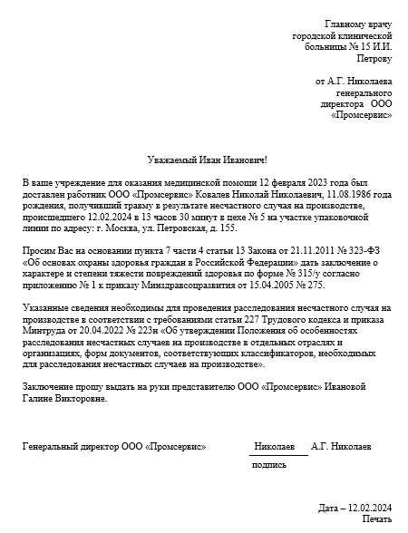
Несчастный случай: что сделать в первые сутки
Образец запроса

Slide 8
Несчастный случай: что сделать в первые сутки
Сделайте запрос
о степени тяжести травм пострадавшего
Чтобы ускорить получение информации от медорганизации, представитель организации может лично отвезти запрос в медицинскую организацию и сразу получить медицинское заключение.
После того как сделали запрос в медучреждение и ждете заключение о степени тяжести повреждений, предварительно квалифицируйте тяжесть несчастного случая. Для этого воспользуйтесь схемой степени тяжести повреждения здоровья при несчастных случаях на производстве из приказа Минздравсоцразвития от 24.02.2005 №160.

Slide 9
Несчастный случай: что сделать в первые сутки
Уведомите Социальный фонд о происшествии
В течение суток после несчастного случая работодатель обязан известить СФР (ранее – ФСС) (подп. 6 п. 2 ст. 17 Закона от 24.07.1998 № 125-ФЗ). Для извещения о легком несчастном случае используйте единую форму — приложение 1 к Методическим рекомендациям СФР от 28.06.2023.
Если произошел групповой, тяжелый, смертельный несчастный случай, составьте сообщение о страховом случае в СФР.

Slide 10
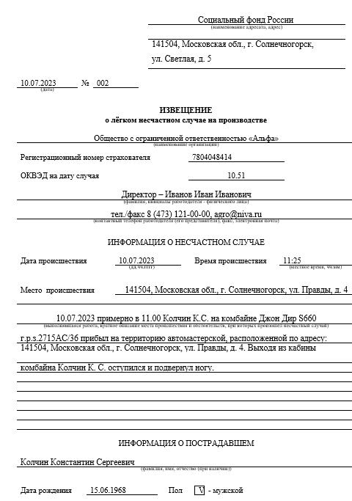
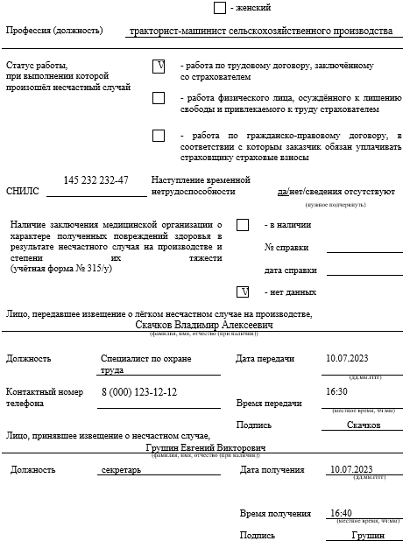
Несчастный случай: что сделать в первые сутки
Извещение о легком НС

Slide 11
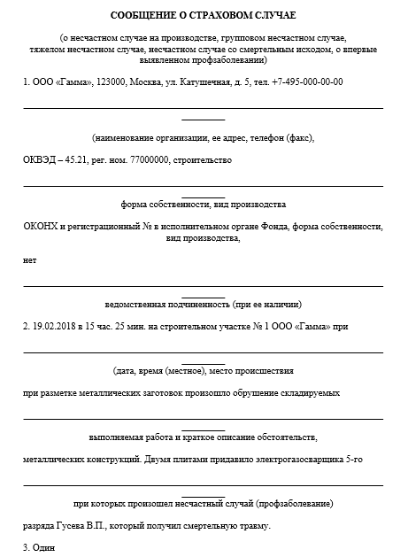
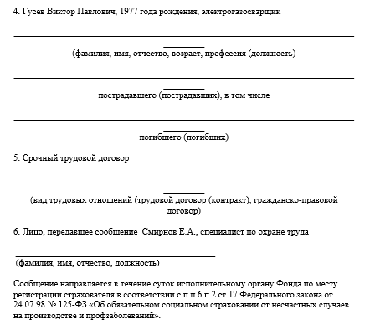
Несчастный случай: что сделать в первые сутки
Сообщение о тяжелом, смертельном или групповом НС

Slide 12
Несчастный случай: что сделать в первые сутки
Подготовьте извещение о НС для ведомств
В статье 228.1 ТК прописаны шесть контролирующих органов, которым работодатель обязательно направляет извещение о тяжелом, смертельном или групповом несчастном случае:
Государственная инспекция труда
Социальный фонд России
Прокуратура
Управа района, префектура округа или районная администрация
Территориальное объединение организаций профсоюзов
Территориальный орган, который осуществляет контроль в установленной сфере деятельности, если несчастный случай произошел в организации или на объекте, подконтрольный этому органу.
Есть еще два адресата, которых извещают о тяжелом, смертельном или групповом несчастном случае. Роспотребнадзор извещают, если сотрудник отравился. Ростехнадзор — если происшествие случилось на опасном производственном объекте.

Slide 13
Несчастный случай: что сделать в первые сутки
Подготовьте извещение о НС для ведомств
Извещают о тяжелом, групповом или смертельном несчастном случае по форме 1 из приложения 2 к приказу Минтруда от 20.04.2022 № 223н.

Slide 14
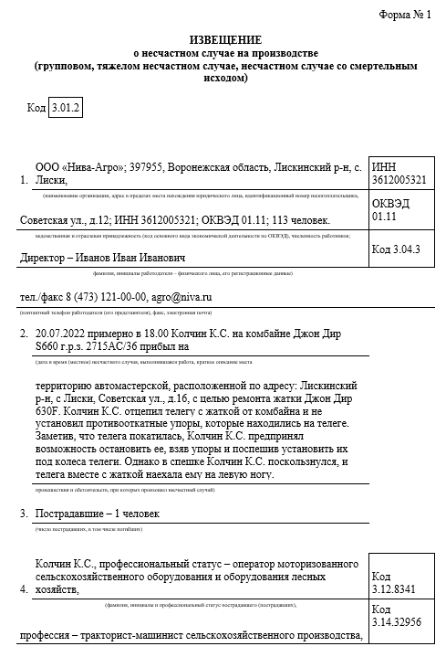
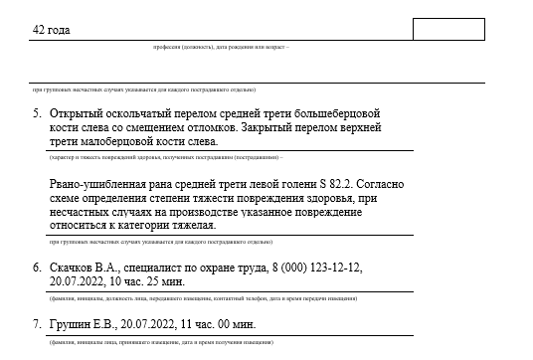
Несчастный случай: что сделать в первые сутки
Извещение о тяжелом, смертельном и групповом НС

Slide 15
Несчастный случай: что сделать в первые сутки
Решите, кто войдет
в состав комиссии по расследованию
Комиссию по расследованию несчастного случая образуют:
в соответствии с положениями статьи 229 Трудового кодекса;
в зависимости от обстоятельств происшествия, количества пострадавших и характера полученных ими повреждений здоровья.
Во всех случаях комиссия должна состоять не менее чем из трех человек, из нечетного числа членов с учетом председателя комиссии (п. 22 Положения № 223н).

Slide 16
Несчастный случай: что сделать в первые сутки
Кто войдет в комиссию
по расследованию легкого НС
Председатель комиссии:
работодатель или его представитель
Члены комиссии:
представители работодателя
специалист по охране труда или лицо, которое приказом назначено ответственным за организацию работы по охране труда
представитель СФР по месту регистрации работодателя в качестве страхователя – при расследовании страховых случаев
представители выборного органа первичной профсоюзной организации или иного представительного органа работников
уполномоченный по охране труда

Slide 17
Несчастный случай: что сделать в первые сутки
Кто войдет в комиссию по расследованию
тяжелого, группового или смертельного НС
с гибелью от одного до четырех человек
Председатель комиссии:
государственный инспектор труда – в остальных случаях
представитель территориального органа Ростехнадзора – если несчастный случай произошел в организации или на подконтрольном объекте
Члены комиссии:
представители работодателя
специалист по охране труда или лицо, которое приказом назначено ответственным за организацию работы по охране труда
представитель СФР по месту регистрации работодателя в качестве страхователя – при расследовании страховых случаев
представители выборного органа первичной профсоюзной организации или иного представительного органа работников
уполномоченный по охране труда
представители администрации субъекта РФ или администрации органа местного самоуправления
представитель территориального объединения организаций профсоюзов

Slide 18
Несчастный случай: что сделать в первые сутки
Кто войдет в комиссию по расследованию НС,
где погибли 5 или более человек
Председатель комиссии:
руководитель территориального органа Ростехнадзора – если несчастный случай произошел в организации или на подконтрольном объекте
руководитель государственной инспекции труда – главный государственный инспектор труда или его заместитель по охране
Члены комиссии:
представители работодателя
специалист по охране труда или лицо, которое приказом назначено ответственным за организацию работы по охране труда
представители выборного органа первичной профсоюзной организации или иного представительного органа работников
уполномоченный по охране труда
представитель ФСС России по месту регистрации работодателя в качестве страхователя – при расследовании страховых случаев
представители Роструда
представители администрации субъекта РФ или администрации органа местного самоуправления
представитель территориального объединения организаций профсоюзов
представители общероссийского объединения профессиональных союзов

Slide 19
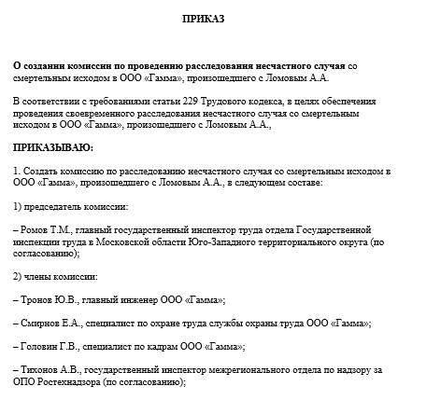
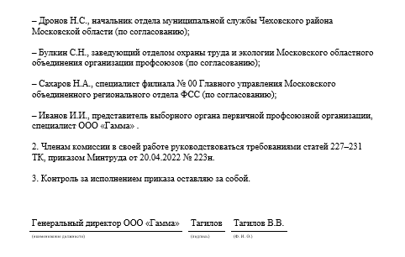
Несчастный случай: что сделать в первые сутки
Что прописать в приказе

Slide 20
СПАСИБО ЗА ВНИМАНИЕ!

